Slide 1
Materiais de formação
ETAPA 2: REALIZAR UMA AUDITORIA DE SUSTENTABILIDADE
M. Giannakopoulou

Slide 2
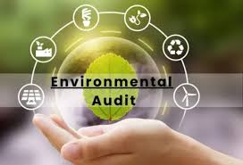
O que é a Auditoria de Sustentabilidade?
É um processo de avaliação das operações e práticas de uma empresa para determinar o seu impacto no meio ambiente. No nosso caso, a empresa é a nossa escola. De acordo com a definição dada pela FEE, utilizamo-la "para identificar o atual impacto ambiental e social da escola e destacar o bom, o mau e o feio".
https://www.ecoschools.global/seven-steps-methodology

Slide 3
Sobre a Auditoria de Sustentabilidade
O objetivo é investigar as questões ambientais e sociais na sua escola/comunidade. Todos os temas principais devem ser revistos anualmente (a escola é livre de escolher também outras áreas de preocupação que sejam mais relevantes para as suas necessidades e de elaborar listas de verificação adequadas em conformidade) Certifique-se de que a comunidade escolar em geral trabalha o mais estreitamente possível com o Eco Committee para realizar a revisão. É essencial que o maior número possível de alunos participe neste processo Os resultados da sua Auditoria de Sustentabilidade servirão de base ao seu Plano de Ação

Slide 4
O objetivo da auditoria é...
investigar e abordar questões ambientais e sociais na escola e na comunidade, promover a consciencialização, práticas sustentáveis e mudanças positivas através de esforços colaborativos e iniciativas lideradas por estudantes.
O objetivo deve ser claro e bem definido, da mesma forma que os objetivos devem ser INTELIGENTES (específicos, mensuráveis, realizáveis, realistas e oportunos). O objetivo da auditoria também o ajudará a decidir sobre as formas e os métodos que irá utilizar para preparar a auditoria (utilização de listas de verificação, pessoas envolvidas, inquérito de atitudes, etc.)

Slide 5
Auditoria de Sustentabilidade - Trata-se da comunidade em geral
Certifique-se de que a comunidade escolar em geral trabalha o mais estreitamente possível com o Eco Committee para realizar a revisão. É essencial que o maior número possível de alunos participe neste processo Separe as etapas envolvidas numa revisão e certifique-se de que todas as partes podem partilhar a sua opinião e participar

Slide 6
Auditoria de Sustentabilidade - Os resultados
A apresentação dos resultados de uma auditoria de sustentabilidade é um passo importante antes do plano de ação como:
Fornece toda a informação necessária à comunidade escolar para ver "o problema". Identificar um problema é o primeiro passo que motiva as pessoas a agir. As reuniões podem ser abertas ao público Estabelece as bases do plano de ação porque ajuda o comité ecológico a decidir sobre os objetivos SMART. Deve ser claro e fácil de compreender, uma vez que os alunos, os pais, os professores, o pessoal escolar provêm de diferentes origens (socioeconómicas e educativas) e, muitas vezes, têm perspetivas diferentes que influenciam a forma como veem as coisas (por exemplo, um funcionário não instruído que trabalha no refeitório pode precisar de uma apresentação de resultados com menos palavras e mais números ou um aluno de 6 anos pode precisar de mais elementos visuais para compreender o significado dos resultados de uma avaliação.

Slide 7
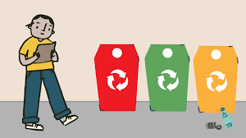
Vamos colocar a teoria em prática
A gestão de resíduos na escola é o tema que o Comité Ecológico quer abordar. Uma auditoria deste tipo pode incluir:
Meça a quantidade e o tipo de resíduos produzidos semanalmente durante um mês e crie um gráfico
Avaliar a eficácia dos programas de reciclagem atuais. Pode pedir ao diretor da escola um registo da quantidade de resíduos reciclados no ano anterior e utilizá-lo como ponto de partida para observar e monitorizar o progresso dos programas de reciclagem.

Slide 8
Vamos colocar a teoria em prática
Identificar novas oportunidades para reduzir, reutilizar e reciclar.
Por exemplo, pode participar em redes escolares nacionais e internacionais e criar projetos de gestão de resíduos com outras escolas, pode participar em concursos sobre a quantidade de resíduos reciclados, pode chamar especialistas para falar com os seus alunos sobre as novas oportunidades que as escolas têm para reduzir, reutilizar e reciclar para que tome uma decisão informada sobre o seu plano de ação)

Slide 9
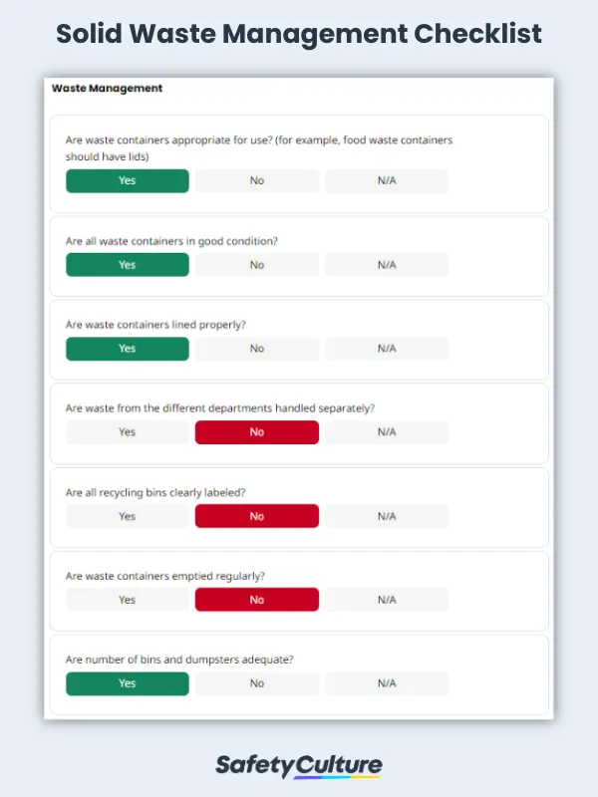
Vamos colocar a teoria em prática
Avaliar a participação de alunos e funcionários na redução de resíduos através de um inquérito de atitude nas turmas e salas de pessoal com uma lista de verificação (por exemplo, com que frequência recicla? / Consegue encontrar facilmente os ecopontos para cada material? As coisas colocadas nos ecopontos estão em boas condições? )

Slide 10
Vamos colocar a teoria em prática
Gestão de resíduos através do desperdício alimentar
Uma lista de verificação anual de revisão do desperdício alimentar no refeitório da escola pode envolver as seguintes etapas:
Rever o programa nutricional e dietético da escola (com que frequência os alunos comem carne, legumes, lacticínios, etc.) Monitorizar diariamente a quantidade de alimentos deitados fora Avaliar a disponibilidade e a qualidade de opções alimentares saudáveis e ecológicas. (por exemplo, a escola compra produtos de explorações agrícolas locais? Poderíamos cooperar com uma fazenda local e fornecer-lhes composto ou restos de comida para seus animais em troca de produtos) Avaliar a pegada de carbono da escola em relação ao consumo e desperdício de alimentos Apresentar os resultados aos alunos. Estão interessados em organizar um plano de ação para resolver este problema? Identificam-no como um problema? Então você tem o seu TEMA! E ISSO É SÓ O COMEÇO!

Slide 11
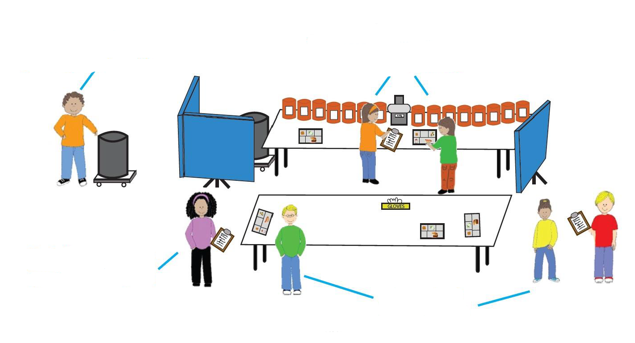
Vamos colocar a teoria em prática
Auditoria ao desperdício alimentar
Passo 4: O líder da equipe direciona os alunos, esvazia o lixo e atua como um apoio.
Passo 3: Os separadores de alimentos levam a bandeja da mesa ovedr para a mesa de trás e começam a separar os alimentos.
Passo 2: O entrevistador percebe qual comida não terminou e entrevista o aluno.
Passo 1: Os alunos deixam a bandeja.
Figura 1 Exemplo de configuração de uma auditoria de desperdício alimentar escolar

Slide 12
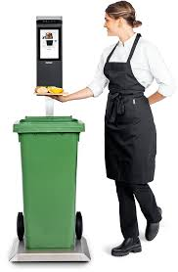
Vamos colocar a teoria em prática
Para que todos os envolvidos na auditoria, numa atividade como a monitorização dos alimentos que são deitados fora, o Comité Ecológico tem de decidir sobre:
Os alunos de cada turma que serão responsáveis pelo acompanhamento Os alunos/professores que irão criar a lista de verificação/tabela/questionário que será utilizado As pessoas do pessoal do refeitório que ajudarão os alunos a pesar/medir a quantidade de comida que é desperdiçada

Slide 13
Vamos colocar a teoria em prática
4. Os professores (professor de matemática, professor de informática) que ajudarão os alunos a apresentar os resultados da revisão 5. Os representantes das associações de pais que participarão na revisão, assistirão à apresentação dos resultados e partilharão os resultados com a comunidade em geral. 6. O Diretor da Escola que precisa garantir que todos os processos são legais e todas as medidas de segurança são mantidas durante a revisão (por exemplo, os alunos usam luvas quando pesam a quantidade de sobras que é desperdiçada) 7. O grupo-alvo que responderá a um questionário sobre o inquérito sobre atitudes e desperdício alimentar

Slide 14
Vamos colocar a teoria em prática
APRESENTAÇÃO DOS RESULTADOS DE UMA AUDITORIA AOS RESÍDUOS ESCOLARES
Assembleias e Apresentações Escolares
Eles são uma ótima oportunidade para apresentar os resultados para alunos, professores e funcionários. Você pode usar elementos visuais como gráficos e infográficos para tornar os dados mais envolventes. Os gráficos de pizza sempre ajudam os alunos mais jovens a ver quanto lixo é produzido e que tipo de resíduo Apresentações em sala de aula organizadas pelos membros do comité ECO, que podem apresentar os resultados em salas de aula individuais e ajustar a linguagem e o meio às diferentes faixas etárias.

Slide 15
Vamos colocar a teoria em prática
APRESENTAÇÃO DOS RESULTADOS DE UMA AUDITORIA AOS RESÍDUOS ESCOLARES
Boletins informativos
Boletim informativo escolar: pode ter a forma de um resumo detalhado dos resultados da auditoria e destacar as principais conclusões e convidar os leitores para uma reunião aberta onde podem sugerir possíveis soluções. Desta forma pode ser mais eficaz com os pais Boletim Especial: Você pode criar um boletim de sustentabilidade na entrada da escola, onde as pessoas esperariam encontrar informações relacionadas a esse tópico.

Slide 16
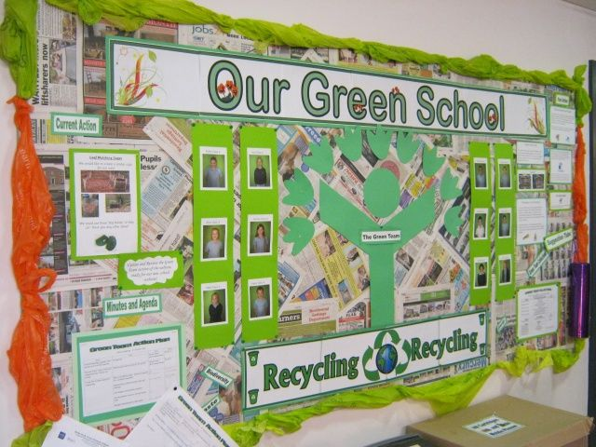
Vamos colocar a teoria em prática
Displays de corredor ou quadros interativos: Você pode usar cartazes e infográficos com os resultados da auditoria e exibi-los nos corredores da escola ou em painéis interativos na entrada da escola. Isto pode ser mais eficaz com os alunos mais novos.
Especialmente para uma revisão sobre o uso de métodos de bioeconomia na escola para lidar com o problema dos resíduos, o Comitê Ecológico pode colocar um papel e uma caixa feita de material de base biológica sob o quadro que os alunos podem usar para sugerir soluções para o problema (escrevê-los no papel de nota de post-it reciclável, dobrá-lo e jogá-lo na caixa)

Slide 17
Vamos colocar a teoria em prática
Website da Escola e Redes Sociais
Atualizações do site: Estes métodos de divulgação são mais populares entre adolescentes e adultos. Os resultados podem ser publicados no sítio Web da escola. Redes Sociais: Este método fornece uma rápida disseminação das descobertas usando imagens e vídeos curtos para capturar a atenção do grupo do alvo. Outra vantagem é que os resultados podem até chegar a pessoas da comunidade mais ampla ou do Município que podem não estar imediatamente envolvidas com a escola, mas podem querer fazer a diferença ao nível de um bairro ou da área onde a escola está localizada.

Slide 18
Recursos Educativos
https://www.ecoschools.global/seven-steps-methodology
https://nam.edu/the-power-of-postconsumer-school-food-waste-audits/

